Slide 1
Community verbonden
Presentatie woensdag 4-4

Slide 2
Deze week:
Dinsdag: herhalen, planning aanscherpen, go/nog go, LA Krachtenveldanalyse met Stijn en Pascalle
Woensdag: ochtend over conflicthantering & je eigen stijl hierin, communicatieplan afmaken (Pascalle) en presentatie voorbereiden. Middag krijgen alle groepen adviesgesprek over communicatieplan met Stijn en Thomas
Donderdag: 2e uur = voorbereiding van vrijdag. 3e uur gaat over Doelenboom met Walter en Pascalle
Vrijdag input over financiën, projectplan bijwerken en presentaties van de communicatieplannen aan elkaar met Marieke en Thomas.

Slide 3
Programma van vandaag
Belangen en conflicten; hoe ga je daar mee om?
Aan de slag met bijbehorende opdracht.
Doorwerken aan het communicatieplan en voorbereiden gesprek met Stijn en Thomas vanmiddag!
Lunch
Om 12.45 even verzamelen op de trap voor aanwezigheid. Daarna gesprekken over Communicatieplannen per groep.
Om 15.45 uur op de trap gezamenlijke afronding van de middag.

Slide 4
Conflicthantering
Door deelname aan de les:
Weet je wat verstaan wordt onder conflicthantering
Weet je welke typen conflicten er bestaan
Kan je uitleggen welke stijlen van conflicthantering er zijn
Krijg je een eerste inzicht van de stijlen die jij het vaakst toepast
Kan je het gedrag van tegenpolen herkennen

Slide 6
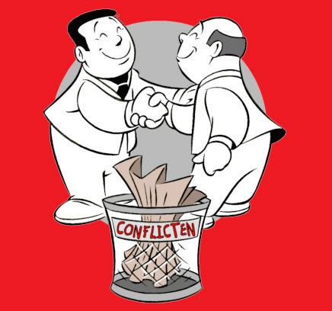
Conflicthantering
Definitie conflict
Conflict: de innerlijke strijd van een mens, of een strijd in het menselijk samenleven, waarbij de balans van waarden, belangen, of doelen is verstoord.

Slide 7
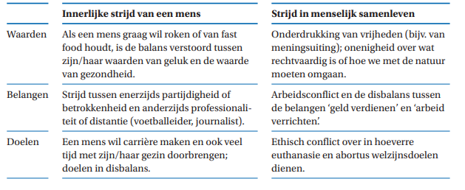
Ontstaan van conflicten

Slide 8
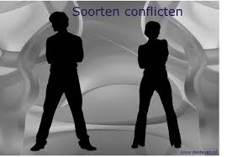
Mastenbroek, 1981:
1: Instrumentele conflicten
2: Sociaal emotionele conflicten
3: Schaarste conflicten
4: Machtsconflicten

Slide 9
Voorbeelden:
Instrumentele conflicten
Drie medisch specialisten discussiëren over de beste diagnose. Sociaal-emotionele conflicten
Drie medisch specialisten ruziën over de bejegening van verpleegkundigen.
Schaarsteconflicten
Drie medisch specialisten onderhandelen over het dienstrooster.
Machtsconflicten
Drie medisch specialisten willen alledrie hoofd van de afdeling worden.

Slide 10
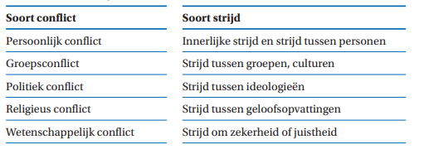
Soorten conflicten

Slide 11
Conflicttyperingen:
Warme en koude conflicten
Zakelijke of taakinhoudelijke conflicten versus sociaal- emotionele conflicten
Meningsverschillen en belangentegenstellingen

Slide 12
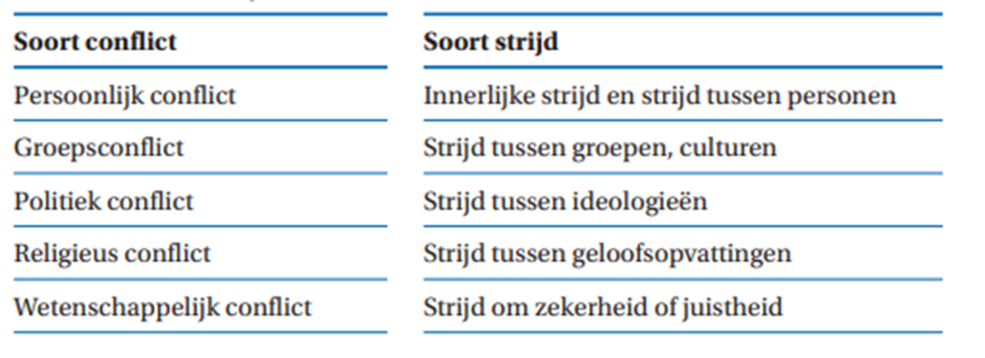
Wat is de oorzaak van dit conflict?!
https://www.youtube.com/watch?v=saEkEa3AWQ4&list=PLSkvS_oqqvFK4Cn2bdokh4zWtvoLjpgU3
En welke type?
Warme en koude conflicten
Zakelijke of taakinhoudelijke conflicten versus sociaal- emotionele conflicten
Meningsverschillen en belangentegenstellingen

Slide 13
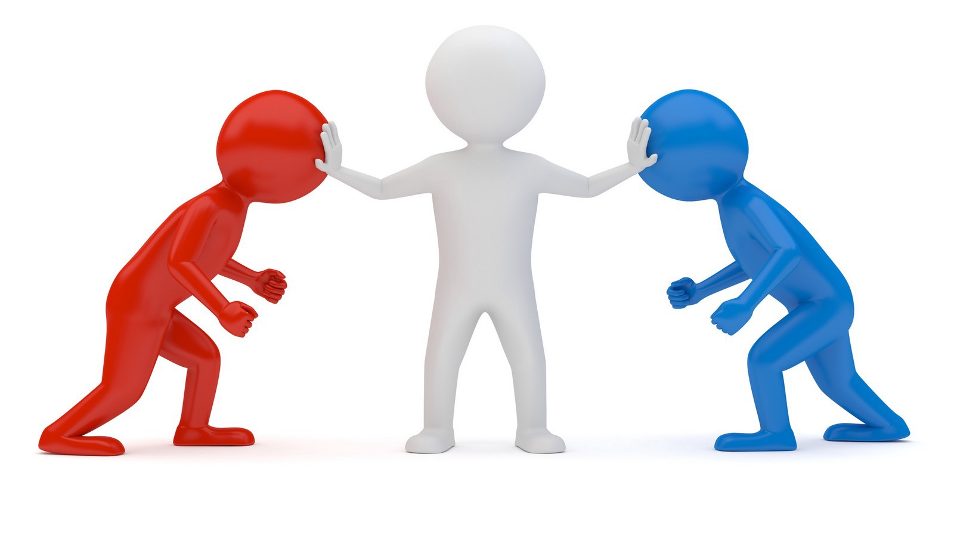
Koppeling naar de IBS
De community verbonden

Slide 14
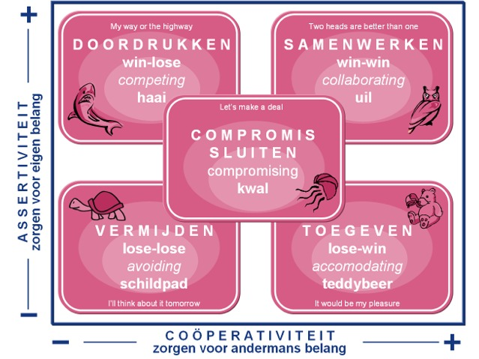
Omgaan met conflicten: 5 stijlen (Kilmann, 1974)

Slide 15
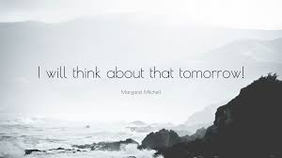
Vermijden
‘’I will think about it tomorrow’’
Uit de weg gaan van…
Kent eigen doelen niet
Niet geïnteresseerd in een relatie met de ander

Slide 16
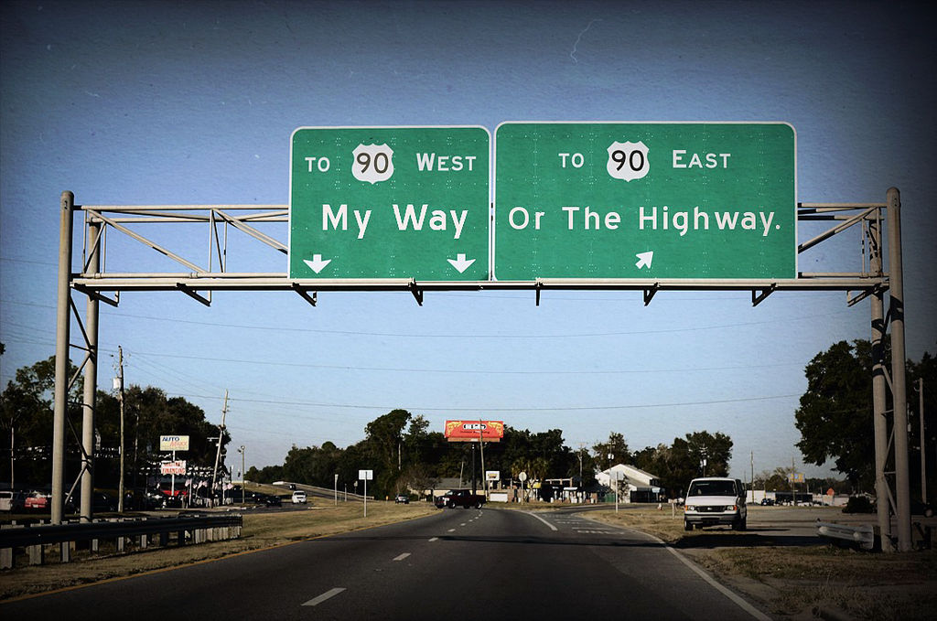
Doordrukken
‘’My way or the highway’’
Samenwerking of welbevinden is niet belangrijk
Taakgericht

Slide 17
Samenwerken
‘’Two heads are better than one’’
Relatie goed houden
Doelen realiseren
Balans tussen belangen

Slide 18
Toegeven
‘’It would be my pleasure’’
Focus op de relatie
Niet op de doelen
Soms functioneel

Slide 19
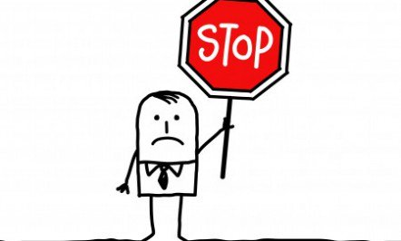
Compromis
‘’Let’s make a deal’’
Water bij de wijn doen
Haalbare oplossing

Slide 20
Kort filmpje met voorbeelden van de stijlen:
https://www.youtube.com/watch?v=xkFJUrzYeM0

Slide 21
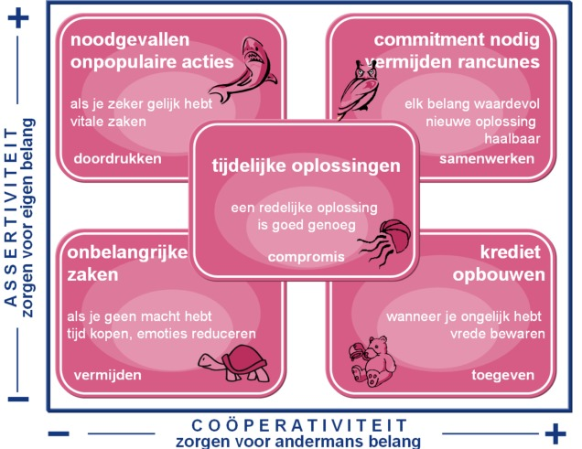
Conflicten

Slide 22
Jouw stijl
Welke stijl herkennen jullie bij jezelf?

Slide 23
Oplossing:
Bewust worden van tegengestelde krachten in jezelf. Ze niet onderdrukken.
Bewust zijn van je eigen behoeften en ze aandacht geven. Onze conflictstijl is min of meer een automatische reactie.
Je conflictstijl bevat gedrag, opvattingen over onszelf, de wereld, waarde opvattingen (morele oriëntaties) en beweegredenen.
We laten in bepaalde situaties alleen een bepaald gedragsrepertoire van onszelf zien.

Slide 24
Individuele opdracht:
1. Vul de zelftest in van Kilmann en ontdek je voorkeurs-stijl:
https://btsg.nl/test/thomas-kilmann-conflicthanterings-test/
2. Welke conflictstijl gebruik je het meest? Geef 2 voorbeelden (STARR) van situaties en leg uit hoe je handelde.
3. Welke conflictstijl is je tegenpool? Licht dit toe.
> Maak hierover een word-document van dat je upload op je Wiks-portfolio.
Groepsopdracht:
1. Bespreek vandaag samen waar jullie mogelijk conflicten tegenkomen tijdens de bijeenkomst die je organiseert voor jouw community.

Slide 25
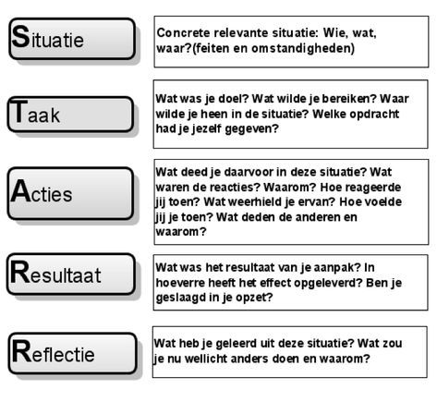

Slide 26
Dus nu aan de slag met deze opdracht
Kritisch kijken naar planning fase 2
Kritisch kijken naar ‘plan voor de toekomst van de community’
Werken aan Communicatie plan
Werken aan draaiboek bijeenkomst > datum van bijeenkomst aan ons laten weten!
Werken aan LA 1 en LA 2

Slide 27
Succes en graag verzamelen op de trap om 12.45!

Slide 28
12.45; Welkom terug!
Vanmiddag overleg over de communicatieplannen per groep met het management ☺

Slide 29
Tijdsplanning voor de gesprekken
Tijd | Groep
13.00 | 1 Jongeren + Armoede, + activiteiten
13.20 | 2 Vluchtelingen helpen naar de arbeidsmarkt via stg. in Goirle
13.40 | 3 Wonen in een dorp; woningnood in Son en Breugel voor jongeren.
14.00 | 4 Eenzaamheid onder studenten en hen activeren
14.20 | 5 Met het groene woud: jongeren meer naar buiten in Udenhout.
14.40 | 6 Klimaatadaptie en duurzaamheid in Spoorzone i.s.m. de ondernemers
15.15 | 7 Community op onze school tegen eenzaamheid etc.
15.35 | 8 Jongeren die muziek willen maken met elkaar verbinden

Slide 30
Dus:
Geen gesprek: lekker doorwerken
Om 15.45 uur op de trap gezamenlijke afronding van de middag

